Slide 1
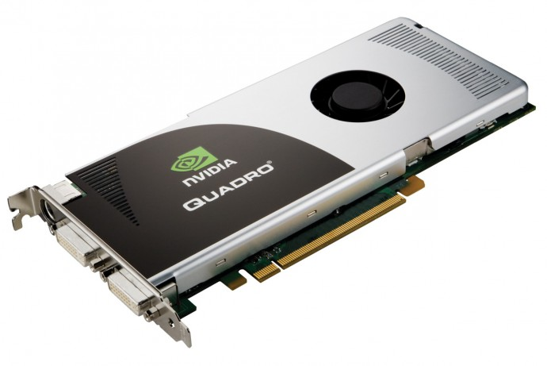
Hướng dẫn lập trình trên
framework CUDA

Slide 2
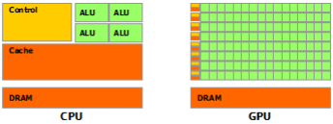
Lập trình với Nvidia CUDA
Cấu trúc phần cứng Nvidia GPU
Gồm nhiều processor được tổ chức thành các đơn vị multiprocessor
Sử dụng bộ nhớ chung global memory cho tất cả multiprocessors

Slide 3
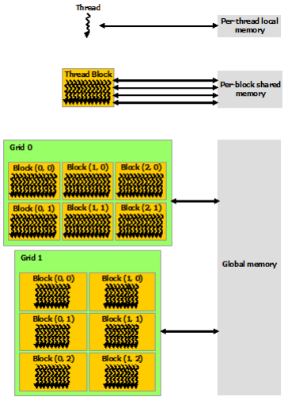
Lập trình với Nvidia CUDA
Phù hợp với bài toán có khả năng song song dữ liệu cao.
Sử dụng mô hình lập trình và quản lý threads.
Hỗ trợ tốt tương tác giữa các process

Slide 4
Lập trình với Nvidia CUDA
Công cụ hỗ trợ lập trình
Sử dụng ngôn ngữ C/C++
CUDA Toolkit và CUDA Library được cung cấp bởi NVIDIA với những thư viện và hàm đã được hiện thực để hỗ trợ cho việc giao tiếp với GPU
Hỗ trợ trên nhiều nền tảng OS, vd: window, linux,…
Người lập trình không cần biết nhiều về cấu trúc phần cứng

Slide 5
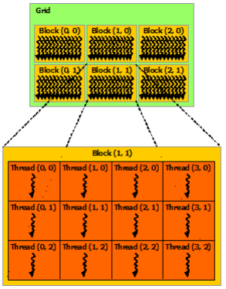
Lập trình với Nvidia CUDA
Các threads được chia thành các block và grid cho phù hợp với kiến trúc phần cứng

Slide 6
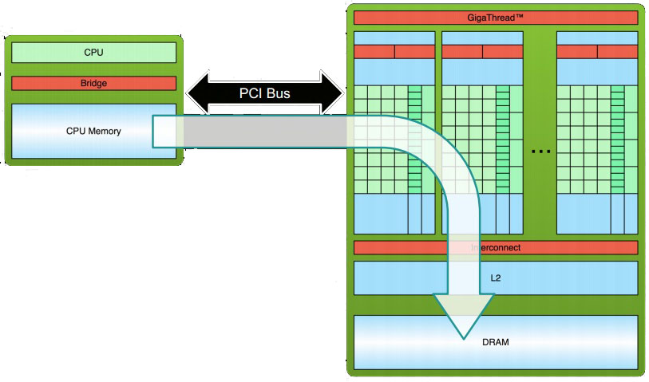
Lập trình với Nvidia CUDA
Dữ liệu cần xử lý được đưa vào bộ nhớ của GPU

Slide 7
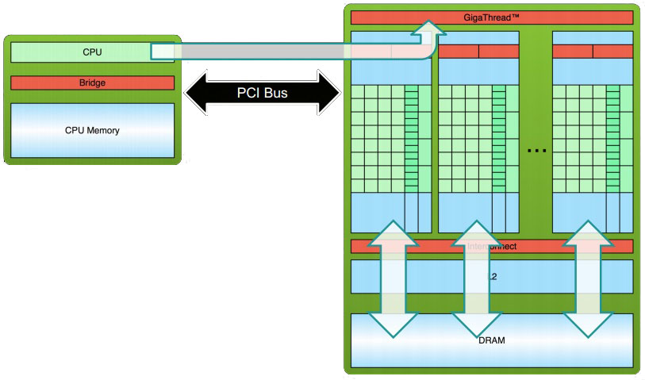
Lập trình với Nvidia CUDA
Chương trình chính chạy trên CPU gọi hàm thực thi trên GPU
Các threads cùng xử lý công việc trên dữ liệu chung

Slide 8
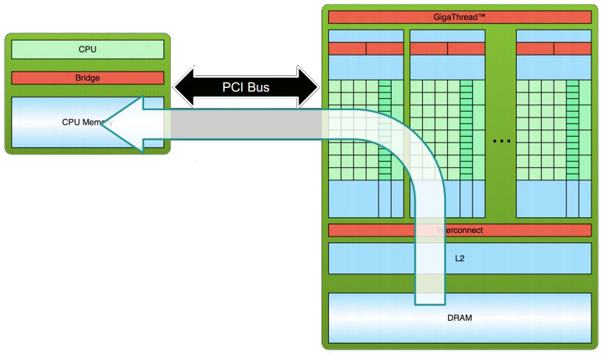
Lập trình với Nvidia CUDA
Kết quả được trả về lại bộ nhớ cho chương trình chính

Slide 9
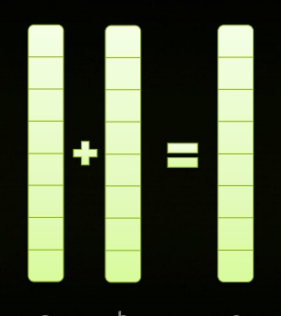
Bài toán cộng hai vector
Giải thuật thông thường: cộng tuần tự các phần tử tương ứng để ra được kết quả
Giải thuật song song: tính toán đồng thời các phần tử của vector kết quả

Slide 10
Bài toán cộng hai vector
#define N (2048*2048)
#define THREADS_PER_BLOCK 512
int main(void) {
int *a, *b, *c; // host copies of a, b, c
int *d_a, *d_b, *d_c; // device copies of a, b, c
int size = N * sizeof(int);
// Alloc space for device copies of a, b, c
cudaMalloc((void **)&d_a, size);
cudaMalloc((void **)&d_b, size);
cudaMalloc((void **)&d_c, size);
// Alloc space for host copies of a, b, c and setup input values
a = (int *)malloc(size); random_ints(a, N);
b = (int *)malloc(size); random_ints(b, N);
c = (int *)malloc(size);

Slide 11
Bài toán cộng hai vector
// Copy inputs to device
cudaMemcpy(d_a, a, size, cudaMemcpyHostToDevice);
cudaMemcpy(d_b, b, size, cudaMemcpyHostToDevice);
// Launch add() kernel on GPU
add<<<N/THREADS_PER_BLOCK,THREADS_PER_BLOCK>>>(d_a, d_b, d_c);
// Copy result back to host
cudaMemcpy(c, d_c, size, cudaMemcpyDeviceToHost);
// Cleanup
free(a); free(b); free(c);
cudaFree(d_a); cudaFree(d_b); cudaFree(d_c);
return 0;
}

Slide 12
Bài toán cộng hai vector
Hàm kernel
__global__ void add(int *a, int *b, int *c) {
int index = threadIdx.x + blockIdx.x * blockDim.x;
c[index] = a[index] + b[index];
}
Một số từ khóa
__global__ : hàm thực thi trên GPU được gọi bởi CPU
blockIdx: chỉ số block chiều x (blockIdy tương tự)
threadIdx: chỉ số thread chiều x (threadIdy tương tự)
blockDim: số thread trong một block

Slide 13
Biên dịch và chạy chương trình
Bài mẫu được lưu vectorAdd.cu
Thêm phần code in kết quả vào vectorAdd.cu
Compile
$ nvcc vectorAdd.cu
Run
$ a.out

Slide 14
Tài liệu tham khảo
CUDA C Programming Guide - http://docs.nvidia.com/cuda/cuda-c-programming-guide/

Slide 15
Câu hỏi và bài tập
Giải bài toán cộng vector với N là một số bất kì
Giải bài toán cộng hai ma trận
Mở rộng:
Giải bài toán nhân hai ma trận

Slide 16
www.themegallery.com
Thank You !

